Slide 1

Día, Fecha: | Lunes 15/07/2024
Hora de inicio: | 10:40 am
Organización de Lenguajes y Compiladores 1 [<SECCION>]
<NOMBRE>

Slide 2

Ámbitos
AGENDA
Sentencia IF
Sentencia While

Slide 3

Ámbitos/Entornos en programación
Laboratorio Organización de Lenguajes y Compiladores 1
Escuela de Ingeniería de Ciencias Y Sistemas
Facultad de Ingeniería
Universidad de San Carlos de Guatemala

Slide 4
COMPETENCIAS QUE DESARROLLAREMOS
Aplica el patrón Intérprete integrando validaciones semánticas y ejecución de sentencias para prototipar lenguajes de dominio específico
Desarrolla analizadores sintácticos con CUP y/o Jison, gramáticas LL/LR para validar la estructura de programas y construir AST.

Slide 5
VALORES Y ACTITUD
Responsabilidad: El estudiante asume el compromiso de configurar correctamente su entorno de desarrollo y cumplir los tiempos de las actividades asignadas.
Perseverancia: La resolución de errores léxicos y sintácticos implica ensayo y error, promoviendo una actitud de esfuerzo continuo.
Ética profesional: Se hace énfasis en la importancia del trabajo original, en evitar el plagio y en el uso responsable del conocimiento técnico.

Slide 6


Ámbitos
El ámbito (scope) de una variable, función o método es la región en la que estos existen o desde la cual se pueden acceder a ellos.
Esto sirve para que se pueda volver a definir una variable con un mismo nombre en diferentes partes del programa sin que haya conflictos entre ellos.

Slide 7

Si una variable es declarada dentro de un bloque, esta será válida solo dentro de ese bloque y se destruirá al terminar el bloque. Adicionalmente, la variable no podrá verse ni usarse fuera del bloque (en el exterior del bloque). La variable dentro del bloque es una variable local y solo tiene alcance dentro del bloque que se creó y sus bloques hijos, pero no en bloques hermanos ni padres, una variable definida fuera de cualquier bloque es una variable global y cualquier bloque puede acceder a ella y modificarla.

Slide 8

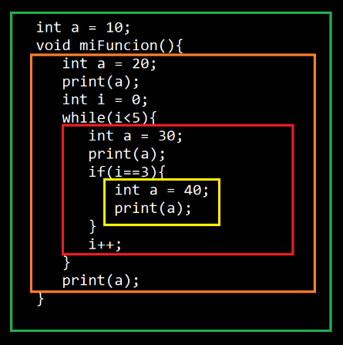

Slide 9


Ejemplo

Slide 10

¿DUDAS?

Slide 11
REFERENCIAS
Aho, A., Sethi, R., & Ullman, J. D. (2008). Compilers: Principles, Techniques, and Tools (2da ed.). Pearson Addison-Wesley.
JFlex. (n.d.). JFlex: The lexical analyzer generator for Java. https://jflex.de/
Technical University of Munich, Department of Computer Science. (n.d.). CUP: Constructor of Useful Parsers. https://www2.cs.tum.edu/projects/cup/

Slide 12

GRACIAS POR SU ATENCIÓN

